Slide 1
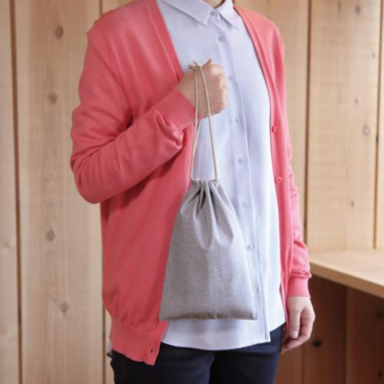
【提案書】
リサイクルコットンポリ巾着
工場などで回収してきた裁断くずなどを再利用する形で作られた、地球環境に優しくてエコなコットンポリ巾着です。オリジナル名入れも可能です。
特徴
納期
納期スペース
仕様
素材 : リサイクルコットン/ポリエステル 他
サイズ : 約W170×H260mm
容量 : 容量：約1.5L
備考 : 【リサイクル生地使用】この製品は、工場で回収した裁断くずなどを再利用して作られています。 製造工程上、色むらや異なる糸が混ざることがあります。 環境に配慮した、地球にやさしい製品です。
お見積
お見積りスペース

